Slide 1
概率论与数理统计
Probability and Statistics
任课老师：利小玲
Email:mel0dy@scau.edu.cn
Telephone：15920150882

Slide 2
游戏规律
1、2次小测(45%)；
2、3次作业(40%)；
3、随机点名(15%)。

Slide 3
所需要的基础知识：
1、集合论；
2、排列组合；
3、定积分（主要是定积分、二重积分）；
4、级数；

Slide 4
参考书目
[1]浙江大学，盛骤，谢式千，潘承毅.概率论与数理统计（第四版），高等教育出版社，2008.6.
[2]刘金山，李泽华，肖莉. 概率论与数理统计教程,科学出版社,2016.6.

Slide 5
概率论与数理统计到底讲些什么？
它要解决什么样的问题呢？

Slide 6
历史回顾
概率论出身“卑微”，早期问题涉及到赌博和机会游戏。概率论的起源
可以追溯到17世纪中叶，同费尔玛（Fermat，1601-1665），帕斯卡
（Pascal，1623-1662）和惠更斯（Huygens，1629-1695）的工作相
联系。他们的研究主要关心的是与机会游戏有关的问题；
后来，雅克比.伯努利、棣莫弗、贝叶斯、拉普拉斯、高斯、泊松等对
概率论的发展先后作出了重要贡献。俄罗斯学院的切比雪夫和他的学生
马尔可夫、李雅普诺夫都对概率论的发展作出了重大贡献，他们在工作
中提出了重要的大数定律。
今天流行的基于公理化定义的演绎理论主要归功于柯尔莫歌洛夫，20世
纪30年代，他和拉维（Levy）发现了概率论、集合及实变函数理论之间
的紧密联系。虽然波雷尔（Borel）在较早的时候已经触及这些联系，但
现代概率论的建立主要归功于20世纪早期的数学家们。

Slide 7
经典问题：
例1 (赌徒破产模型)：
赌徒参加赌博，一开始他有x元赌本，而庄家有a-x元赌本，假设赌徒每局赢的概率为p，双方开始赌博，直到有一个人输光所有赌本为止，求赌徒最后输光的概率。
例2：
甲、乙、丙三人按下面规则进行比赛，第一局由甲、乙参加而丙轮空，
由第一局的优胜者与丙进行第二局比赛，而失败者则轮空，比赛用这种
方式进行到其中一个人连胜两局为止，连胜两局者成为整场比赛的优胜
者，若甲乙丙胜每局的概率各为0.5，问甲、乙、丙成为整场比赛优胜者
的概率各是多少？

Slide 8
组例1
  在101325Ｐa的大气压下，将纯净水加热到100℃时必然沸腾；
  在地球表面上，垂直上抛一重物，该重物会垂直下落；
  太阳从东边升起，西边降落；
组例2
  掷一颗骰子，可能出现点数是？
  抛掷一枚均匀的硬币，会出现正面，还是反面？
  在一副扑克牌中随机的抽出两张，观察是否得到数字相同的一对；
  乘电梯从1楼到9楼，观察电梯一共停了几次；
  某个公交车站每分钟到达的人数；
  某品牌的手机的使用寿命有多长？

Slide 9


引言
两类现象:
确定性现象;
随机现象.
1.确定性现象
在一定条件下必然出现（或不出现）某种结果的现象。
实例
“太阳东升西落”,
“水从高处流向低处”。
特点：在相同的条件下，其结果必然
出现且唯一。
条件完全决定结果。

Slide 10


2.随机现象
在相同的条件下，并不总是出现相同的结果，其结
果是不确定的现象称为随机现象。
实例
在相同条件下掷一枚均匀的硬币,观察正反两面出现的情况.
结果有可能出现正面也可能出现反面.
某地区的年降雨量；
晚间收看某一电视剧的人数等。
特点：在相同的条件下，结果未知且不唯一。
条件不能完全决定结果。

Slide 11

人们发现：在相同的条件下，随机现象在大量重复试验中会呈现出某种规律性，这种规律性称为统计规律性．
概率论与数理统计就是研究随机现象统计规律性的
一门数学学科．它主要研究能大量重复的随机现象，
但也十分注意研究不能重复的随机现象．
如何来研究随机现象?
随机现象是通过随机试验来研究的.
问题: 什么是随机试验?

Slide 12
第一章 随机事件和概率
§1.1 基本概念
§1.2 事件的概率
§1.3 古典概率模型
§1.4 条件概率
§1.5 事件的独立性

Slide 13
§1.1 基本概念
一、随机试验与事件
二、事件的关系与运算

Slide 14
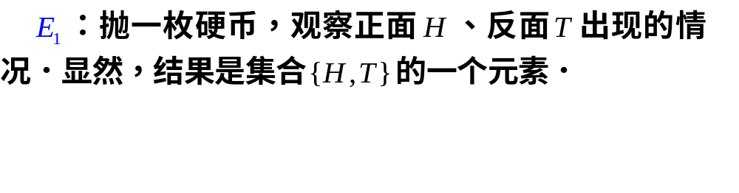
一、随机试验与事件
一般地，在一定的条件下，对自然现象与社会现象的观察或实验称为试验(experiment).
试验的条件都相同，但每一次试验的结果也可能不同，这样的试验称为随机试验(random experiment).
随机试验常用字母E等表示．
实例

Slide 15
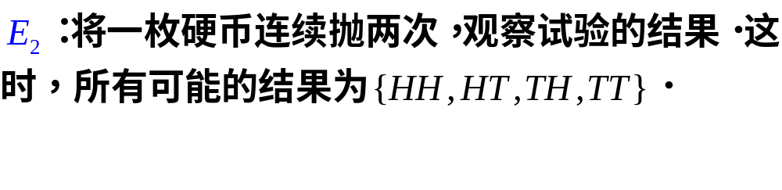
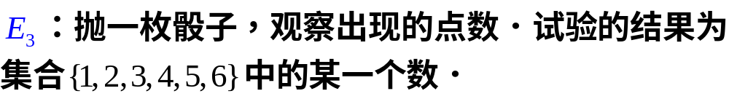
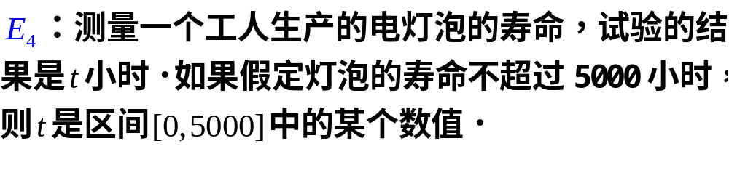
以后提到的试验都是随机试验,我们是通过研究随机
试验来研究随机现象的.

Slide 16
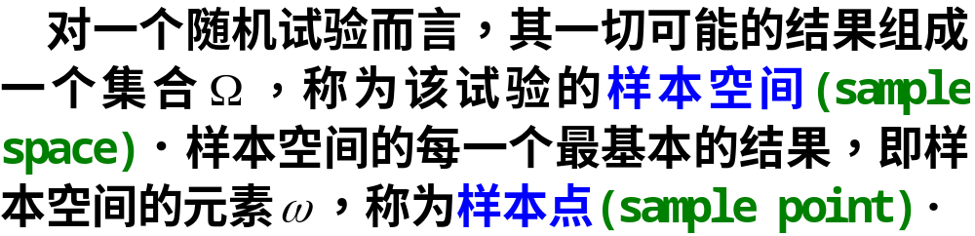
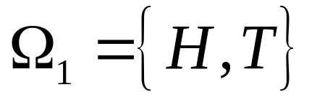
一、随机试验与事件
实例

Slide 17
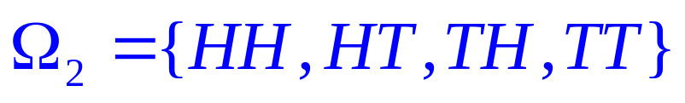
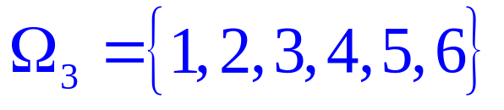
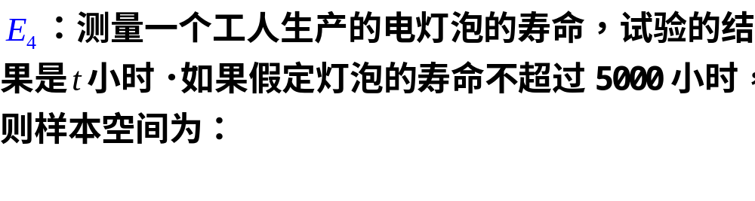
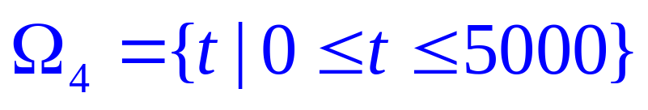
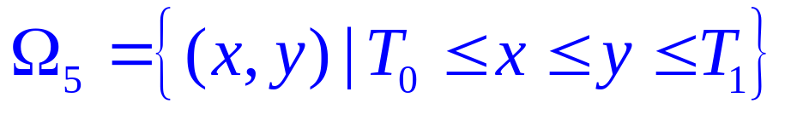

Slide 18
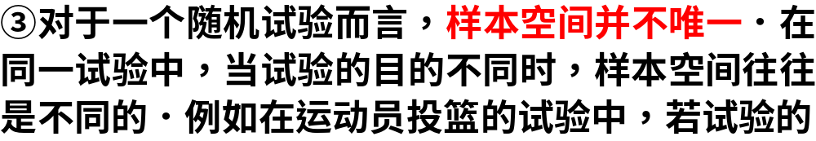
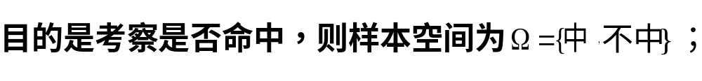
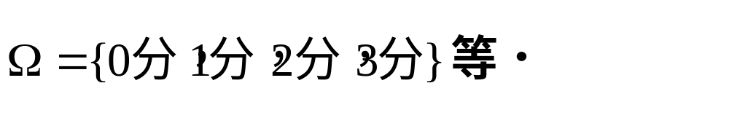
说明:
①样本空间是一个集合，它由样本点构成．其表示方法就是集合的表示，可以用列举法，也可以用描述法．
②在样本空间中，样本点可以是一维的，也可以是多维的；可以是有限个，也可以是无限多个．

Slide 19
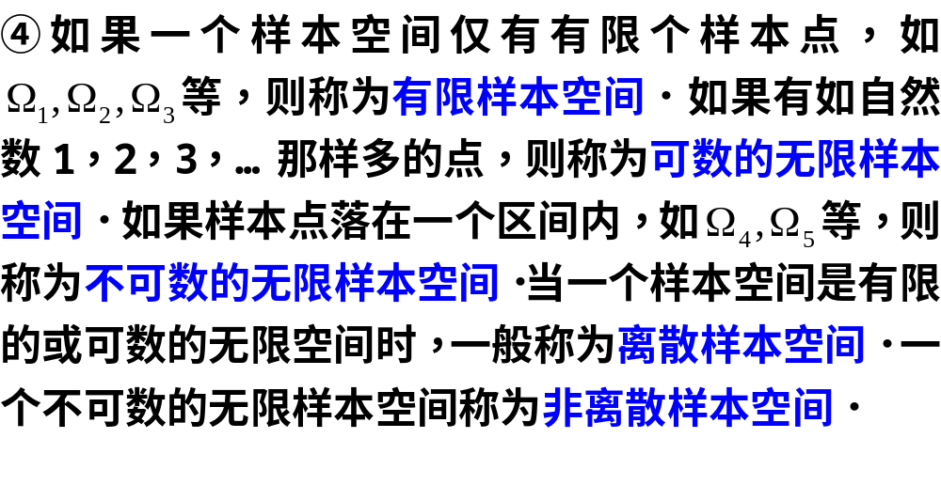

Slide 20
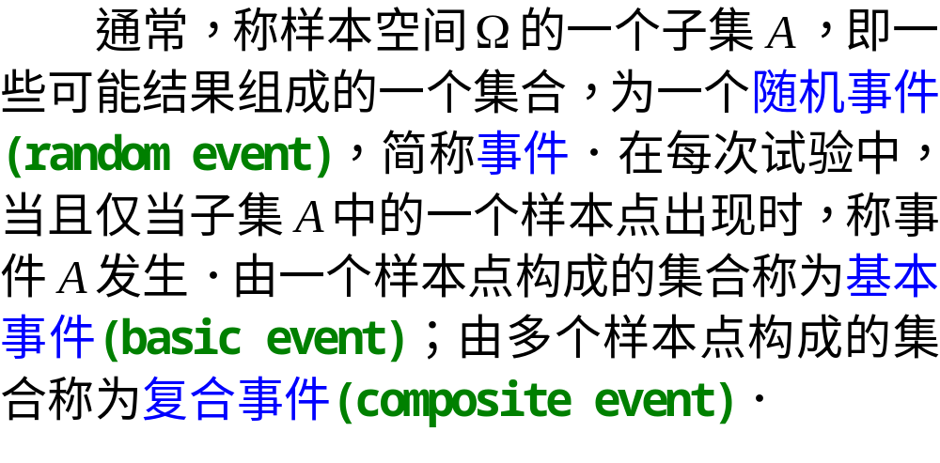
一、随机试验与事件

Slide 21
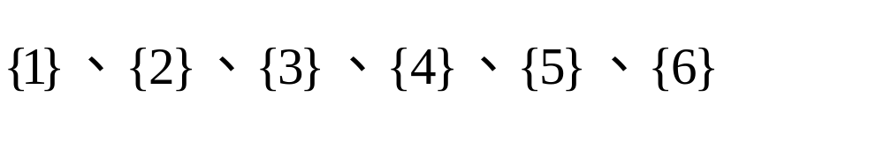
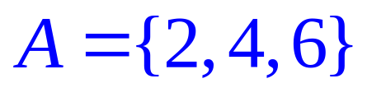
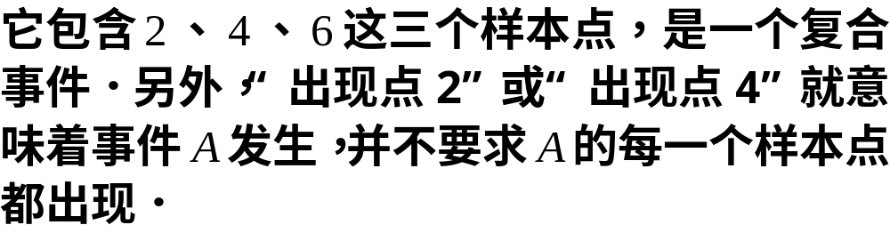
例如，在抛骰子的试验中，有6个基本事件

Slide 22
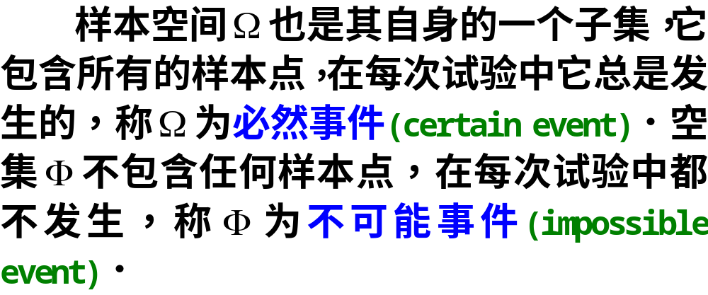

Slide 23
二、事件之间的关系与运算
事件
事件之间的关系与事件的运算
集合
集合之间的关系与集合的运算
给定一个随机试验，设Ω为其样本空间，事件Ａ，Ｂ，A_{k}( k =1,2,3,... ) 都是Ω的子集．

Slide 24
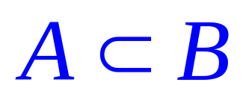

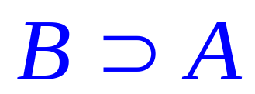
1、包含关系(inclusion relation)
事件Ａ是事件Ｂ的子事件
事件Ａ发生必然导致事件Ｂ发生
事件Ａ的样本点都是事件Ｂ的样本点
记作
B
A
例如
抛掷一颗骰子，观察出现的点数
A={出现1点}
B={出现奇数点}

Slide 25

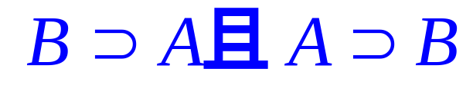
2、相等关系 (equivalent relation)
A=B
B
A
事件A与事件B含有相同的样本点。
例如：在投掷一颗骰子的试验中，事件“出现偶数点”
与事件“出现2，4或6点”是相等事件。

Slide 26
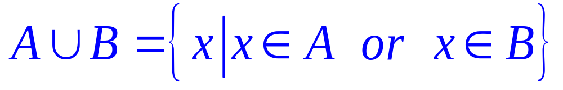


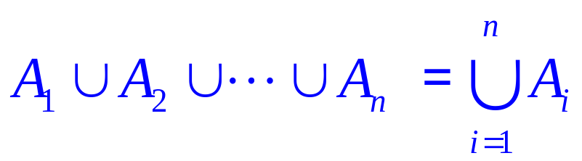
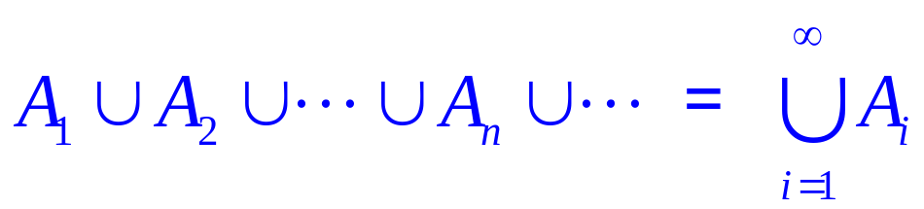
3、和事件 (union of events)
和事件A∪B发生
A发生或B发生
事件A与事件B至少有一个发生
由事件A与事件B所有样本点组成
多个事件的和

Slide 27
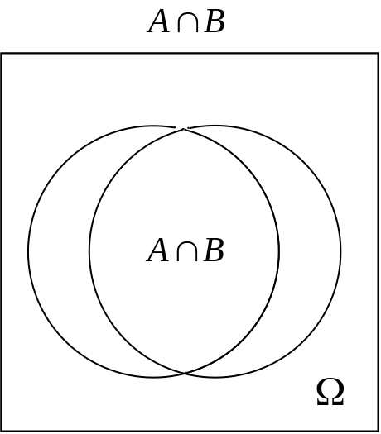
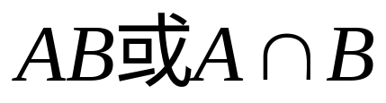
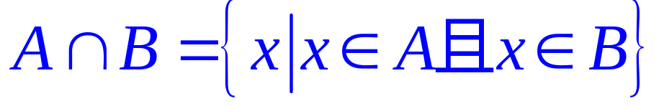
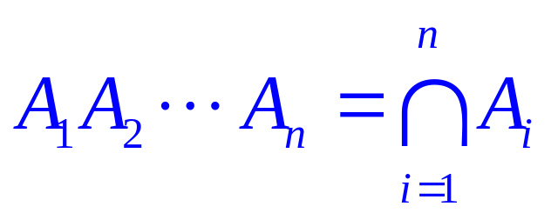
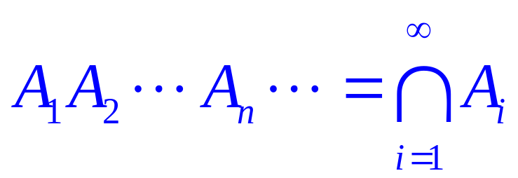
4、积事件(product of events)
积事件AB发生 事件Ａ和事件Ｂ同时发生
由事件Ａ和事件Ｂ的公共样本点组成
多个事件的积

Slide 28
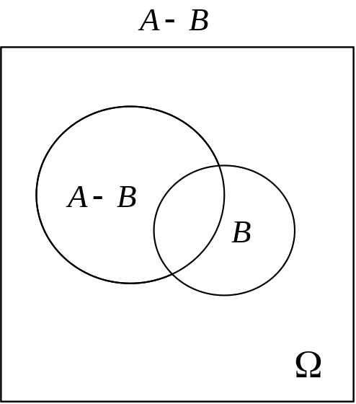
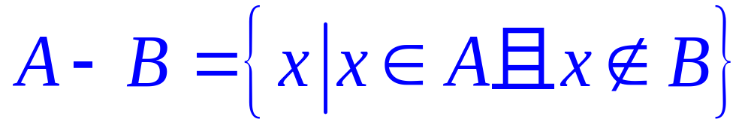
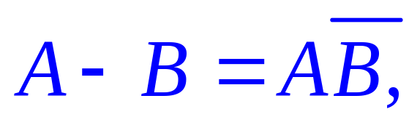
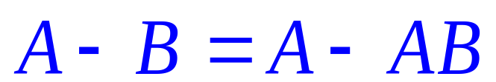
5、差事件(difference of events)
差事件A-B发生 事件A发生且事件B不发生
由在事件A中而不在B中的样本点组成
性质:

Slide 29
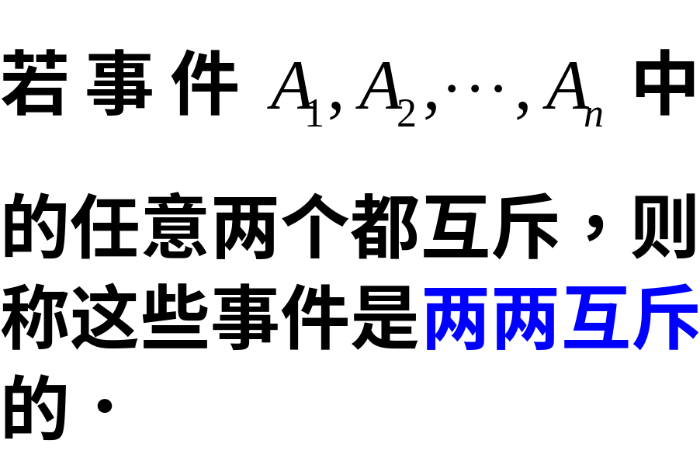
6、互不相容事件(互斥) (incompatible events)
事件A与事件B互斥 AB=Φ
事件A与事件B不能同时发生
事件A与事件B没有公共的样本点

Slide 30


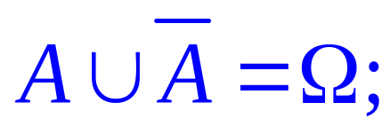
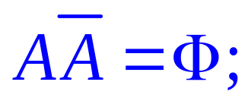
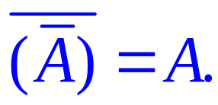
7、对立事件(互逆)(opposite events)
事件A不发生
由所有不属于A的样本点组成
记作
性质

Slide 31
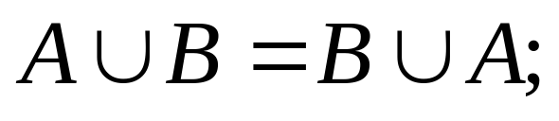
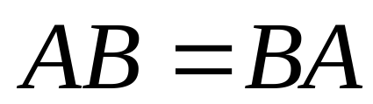
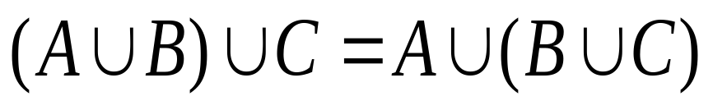
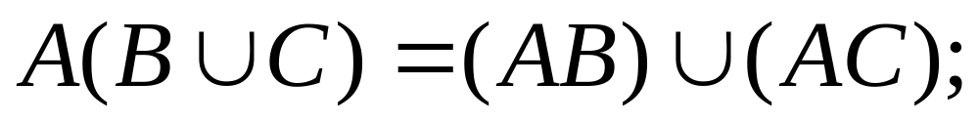
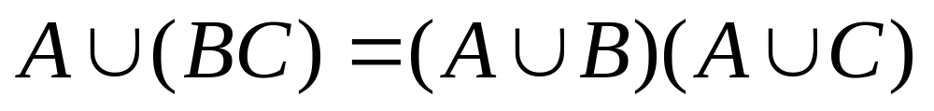
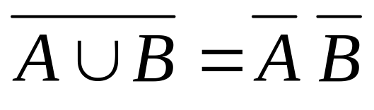
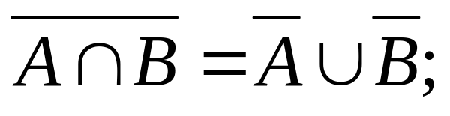
8、事件运算满足的定律
交换律
结合律
分配律
德·摩根律
(和的逆＝逆的积)
(积的逆＝逆的和)

Slide 32
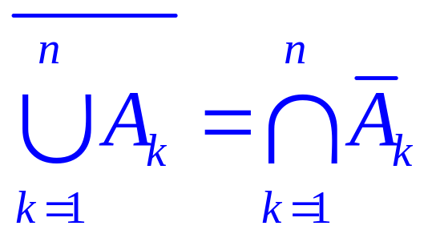
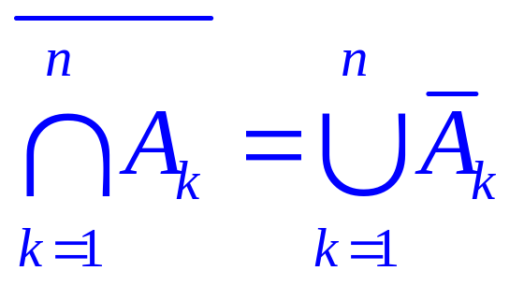
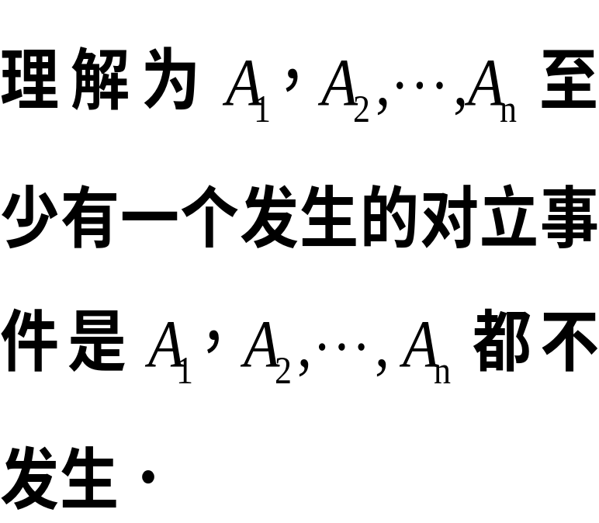
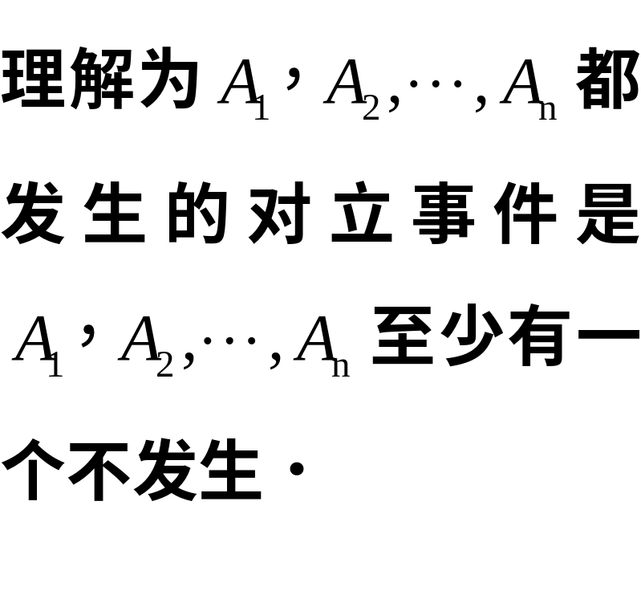

Slide 33






Slide 34
内容小结
0、两类现象
1、随机试验
2、样本空间
3、随机事件
4、事件之间的关系与运算

Slide 35
作业
习题1：T2、3、10、12、22、28、30

Slide 36






练一练
A,B,C为同一样本空间的随机事件，
试用A，B，C的运算表示下列事件
1） A，B，C 都不发生
2） A与B发生，C不发生
3） A，B，C 至少有一个发生
4） A，B，C 中恰有二个发生
5） A，B，C 中至少有二个发生
6） 事件3）的对立事件

Slide 37
1、设当事件A与B同时发生时C也发生，则（ ）
（A）AUB是C的子事件
（B）C是AUB的子事件
（C）AB是C的子事件
（D）C是AB的子事件
2、设事件A={甲产品畅销或乙产品滞销}，则A的对
立事件为（ ）
（A）甲产品滞销，乙产品畅销
（B）甲产品滞销
（C）甲、乙两种产品均畅销
（D）甲产品滞销或乙产品畅销
C
练一练
A

Slide 38




练一练
同时掷两颗骰子，x,y分别表示第一、二颗骰子出现的点数，设事件A表示“两颗骰子出现的点数之和为奇数”，B表示“点数之差为零”，C表示“点数之积不超过20”，用样本点的集合表示事件
解

Slide 39







下列各式哪个成立，哪个不成立？为什么？
（1）若 ，则
（2）
（3）
（4）
解 （1）成立
反证法：如果B不发生，不导致A不发生，
则B不发生，导致A发生，即
而
所以
产生矛盾

Slide 40






下列各式哪个成立，哪个不成立？为什么？
（1）若 ，则
（2）
（3）
（4）
解 （2）不成立
当 时，（2）成立。

Slide 41








下列各式哪个成立，哪个不成立？为什么？
（1）若 ，则
（2）
（3）
（4）
解 （3）成立

Slide 42






下列各式哪个成立，哪个不成立？为什么？
（1）若 ，则
（2）
（3）
（4）
解 （4）不成立
当 时，（4）成立。

Slide 43






化简
解

